Slide 2
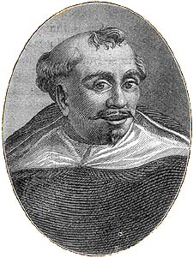
Matteo BANDELLO
Vers 1480 – 1561
L’âne et le prieur

Slide 3
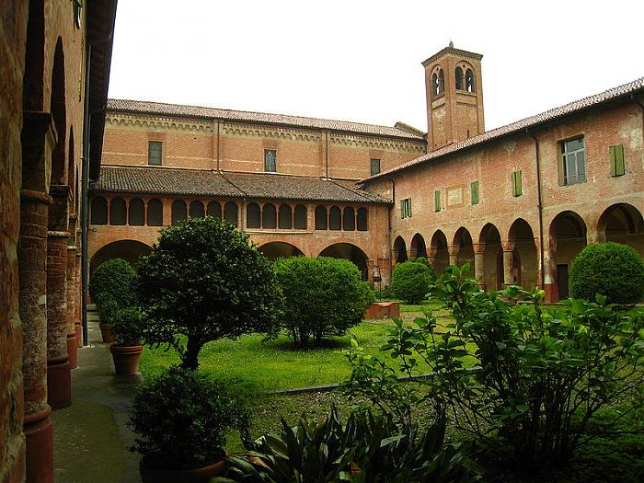
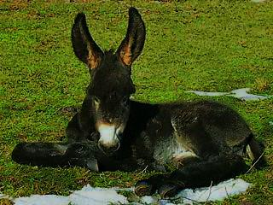

Slide 4
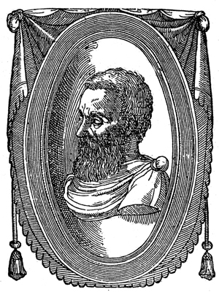
Giovanni Francesco STRAPAROLA
Vers 1480 – 1557
Le crucifix animé
Neuvième nuit, Quatrième Fable
des Nuits facétieuses

Slide 5
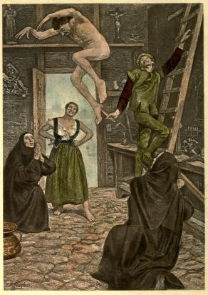
Illustration de Edward Robert HUGHES

Slide 6
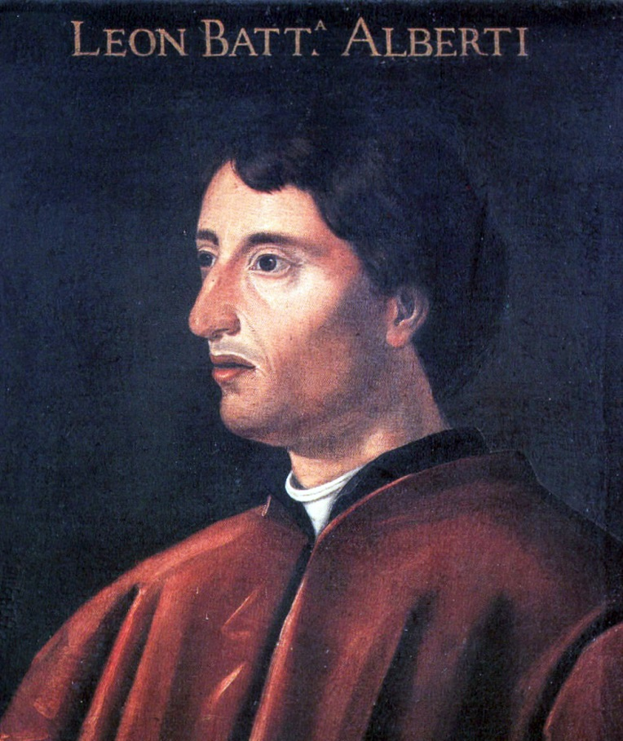
Leon Battista ALBERTI
1404 – 1472
Momus ou le Prince

Slide 8
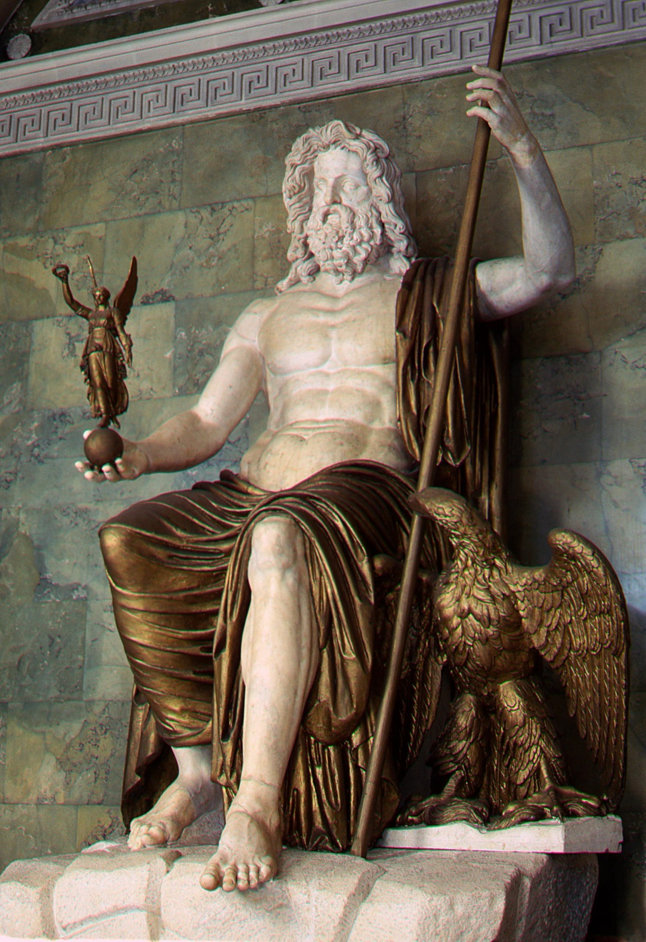

Slide 9
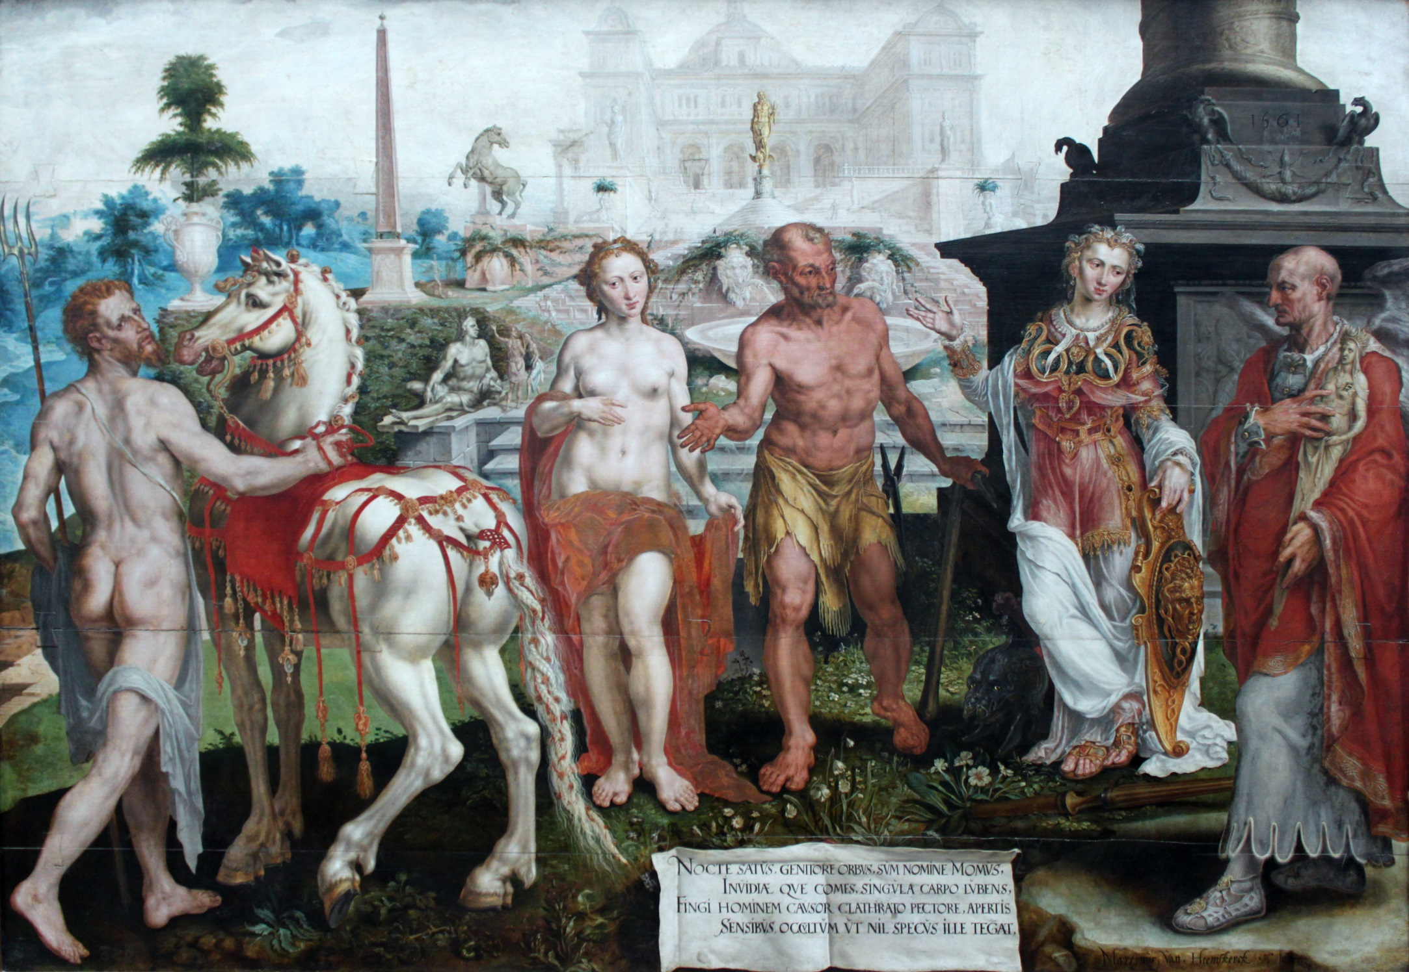
Maarten van Heemskerck (1498–1574) : Momus critique les créations des Dieux (1561)

Slide 10
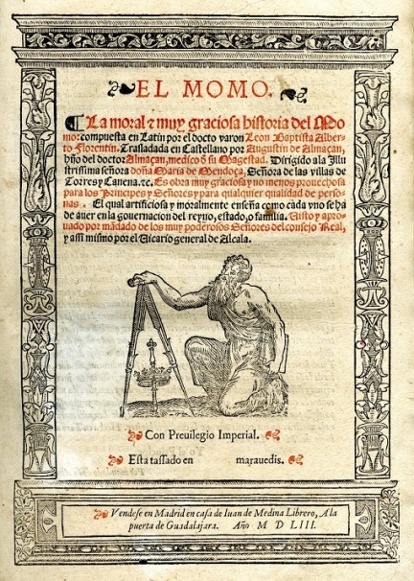

Slide 11
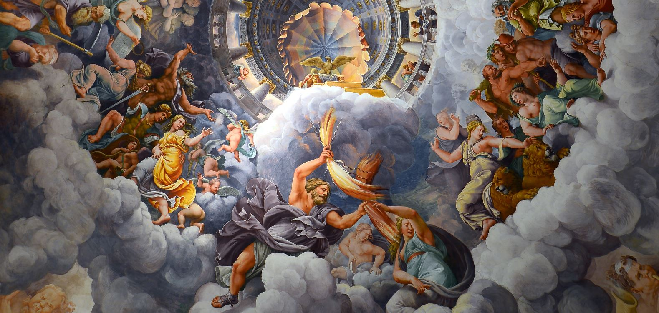

Slide 12
Tagès
Divinité chtonienne, sortie d’une motte de terre en étrurie,
qui enseigna l’haruspicine aux étrusques.

Slide 14
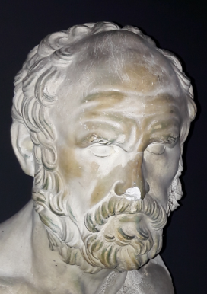
Anonyme : Buste de philosophe barbu
Musée des Beaux-Arts d’Orléans

Slide 15
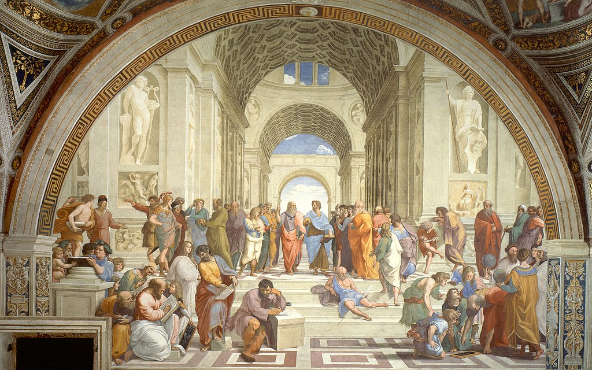

Slide 16
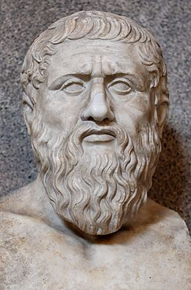
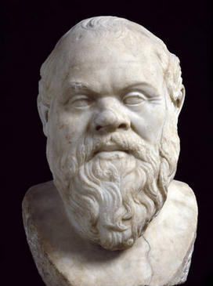
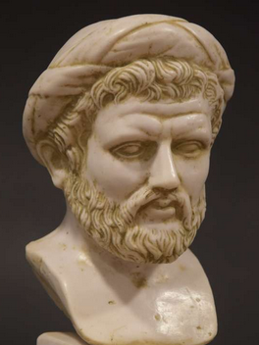
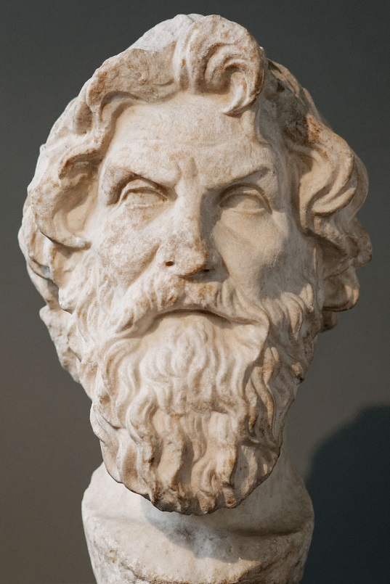
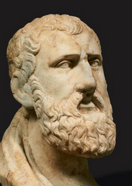
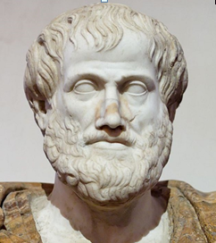

Slide 18
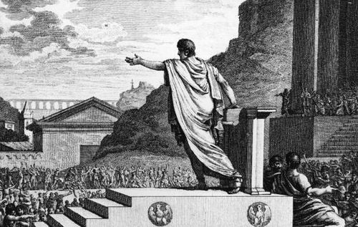

Slide 20
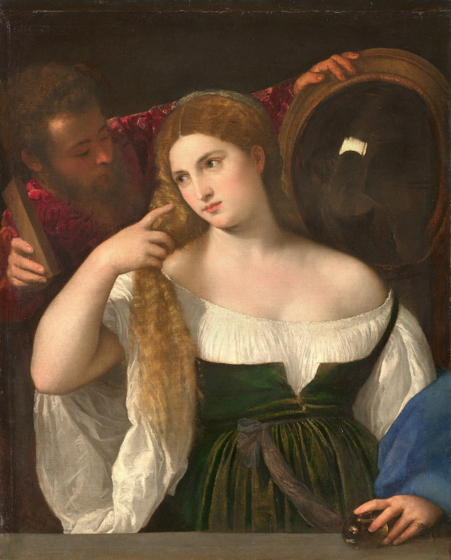
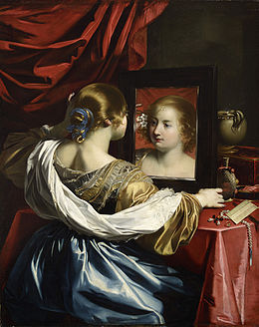
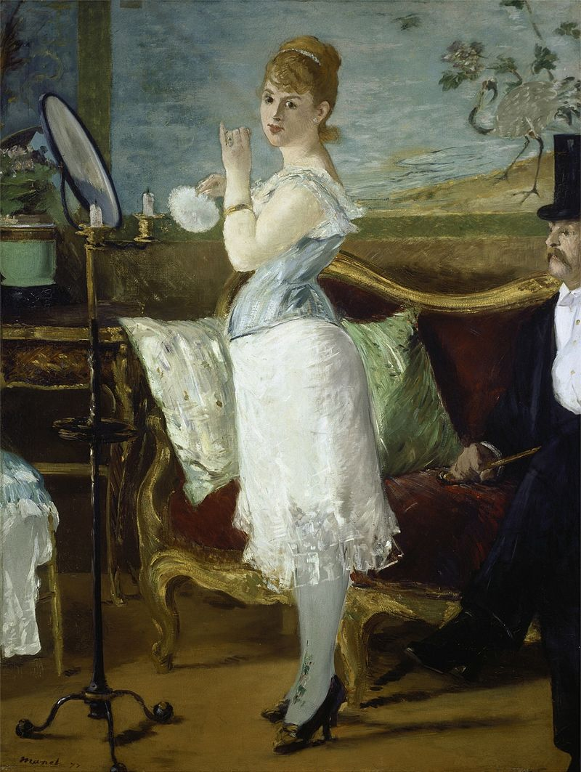
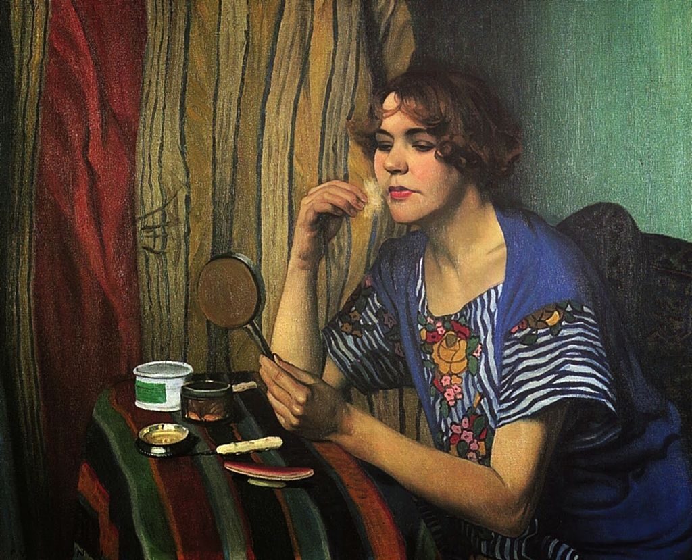

Slide 22
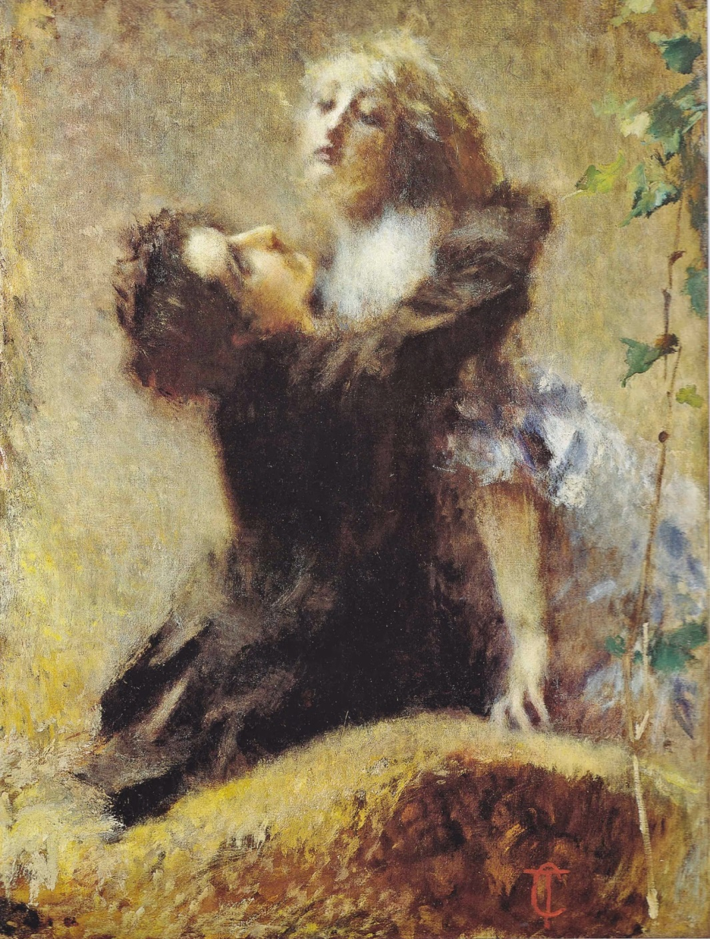
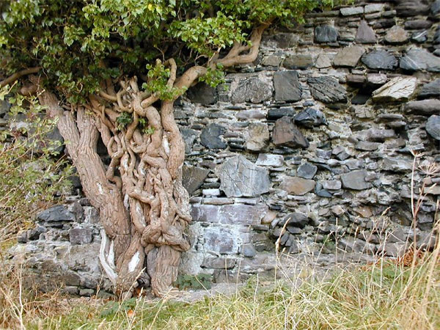

Slide 24
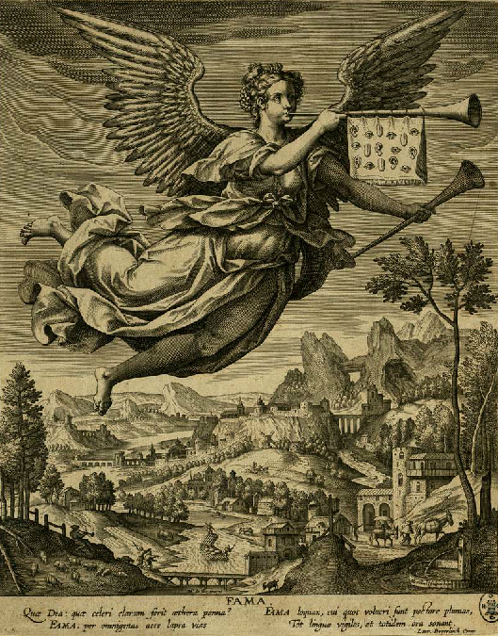
Fama
Réputation, renommée
Rumeur
Adriaen COLLAERT : Fama

Slide 25
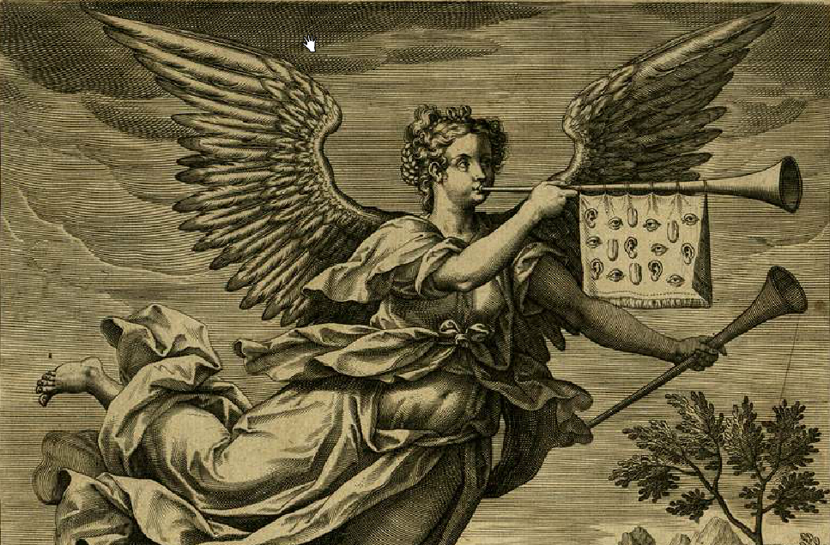

Slide 26
Ici s’achève la lecture des extraits du Livre 1

